Slide 1

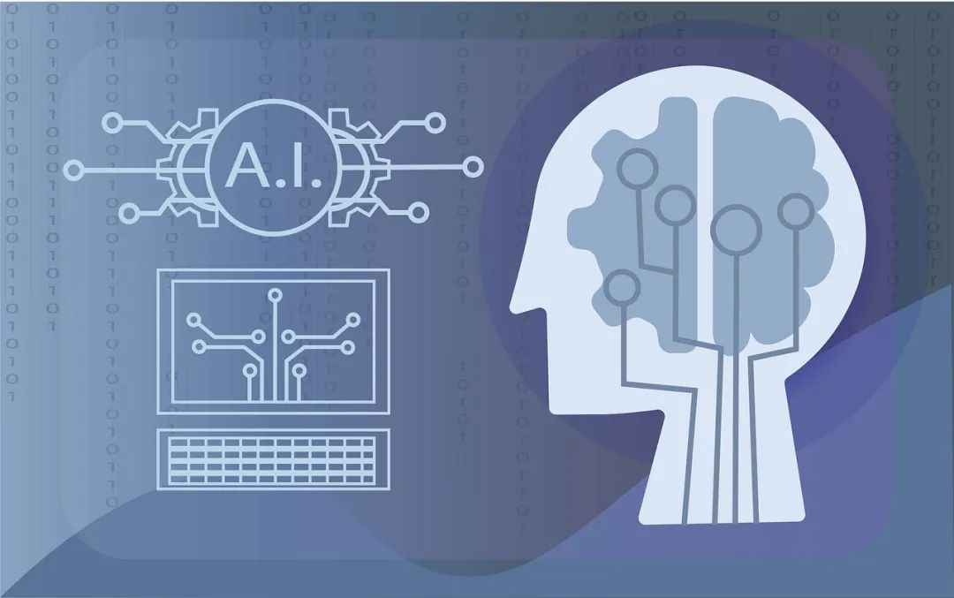
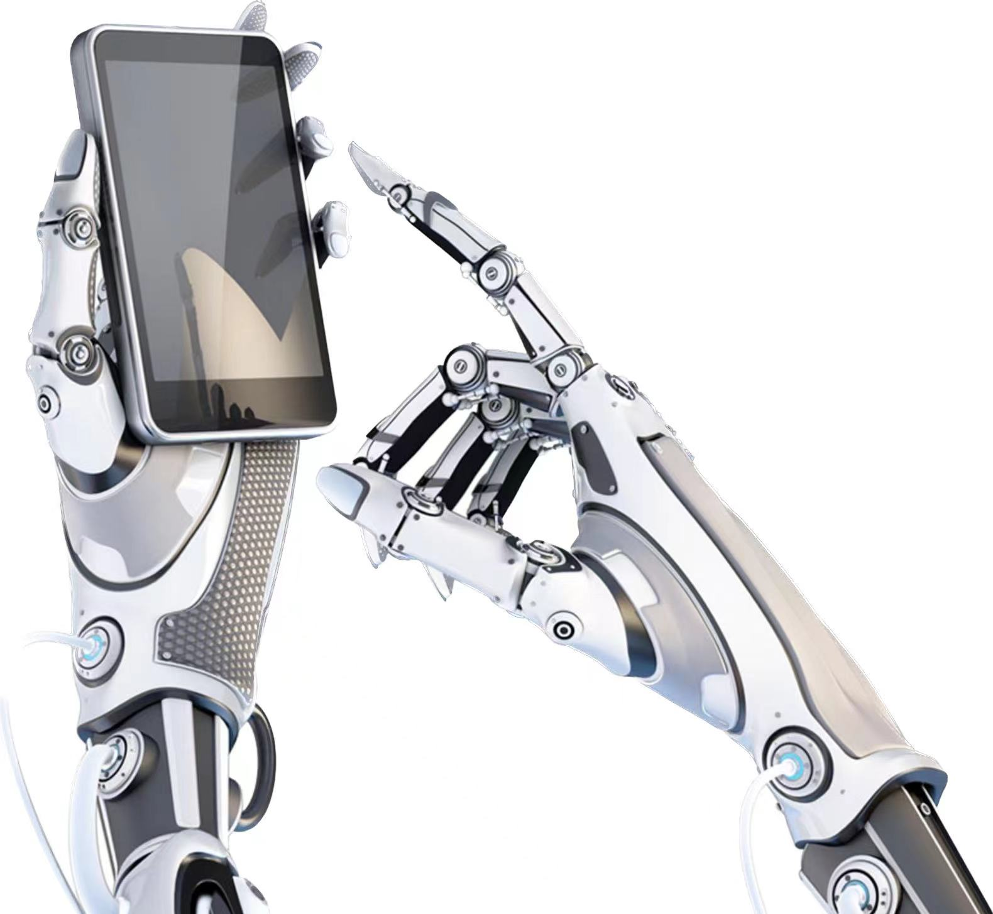
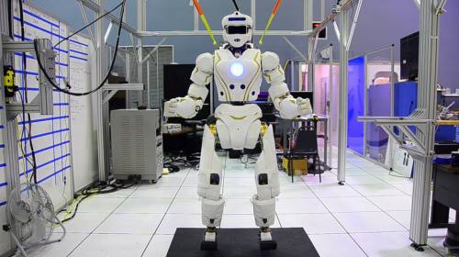
人工智能与机器人
周建光
jgzhou@zju.edu.cn
15988109537

Slide 2
绪论
概念学习
本课程内容
决策树
神经网络
支持向量机
贝叶斯分类器
强化学习

Slide 3
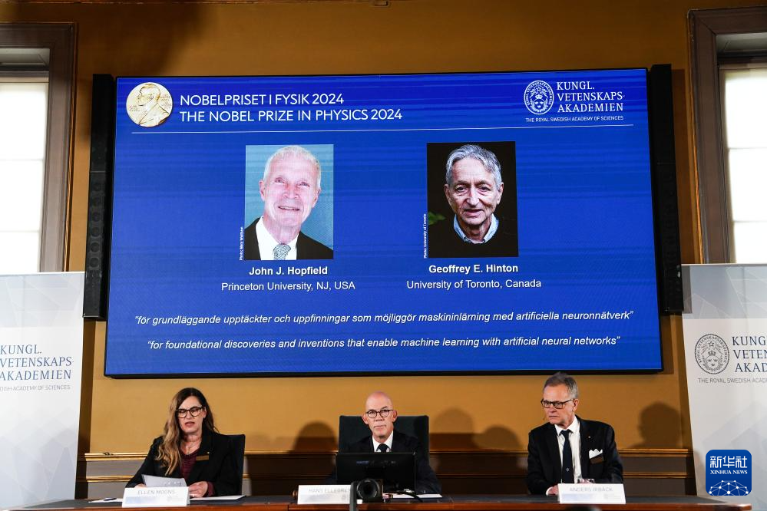
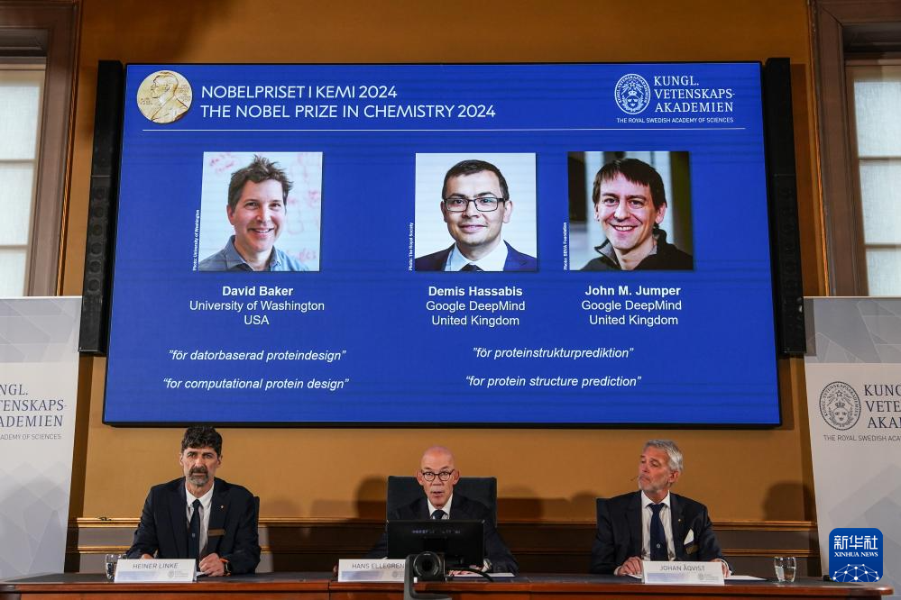
2024年诺贝尔奖科学类的3个奖项：生理学或医学奖、物理学奖、化学奖全部揭晓，后两项均颁发给AI（人工智能）领域科学家。人们惊呼：AI成为2024年诺奖最大赢家！
2024年诺贝尔物理学奖授予美国科学家约翰·霍普菲尔德和英国裔加拿大科学家杰弗里·欣顿，以表彰他们在使用人工神经网络的机器学习方面的基础性发现和发明。
2024年诺贝尔化学奖授予美国华盛顿大学西雅图分校的戴维·贝克，以及谷歌旗下“深层思维”公司的德米斯·哈萨比斯和约翰·江珀，以表彰他们破解了蛋白质神奇结构的密码。

Slide 4
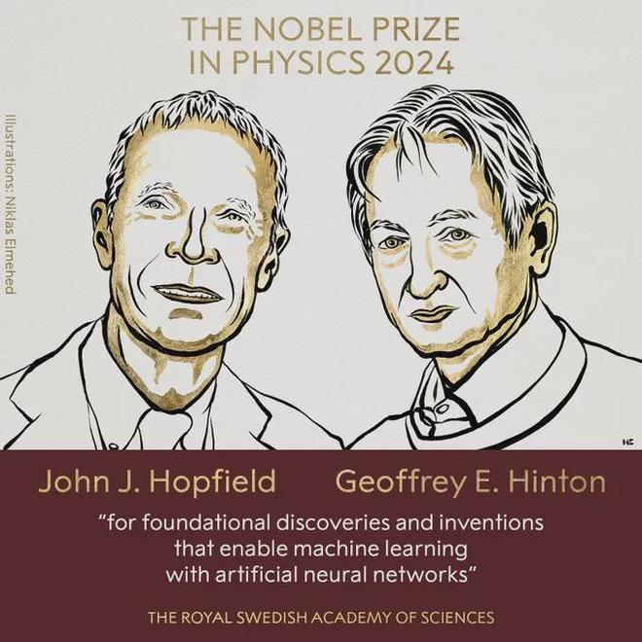
2024年诺贝尔物理学奖：人工智能先驱
现在，当人们谈论人工智能时，他们通常指的是使用人工神经网络的机器学习技术。这项技术最初受到了人体大脑结构的启发。在人工神经网络用具有不同值的节点来模仿大脑的神经元。这些节点以类比突触的连接方式相互影响，从而产生更强或更弱的连接。这为训练AI模型提供了最基本的理论之一。今年的物理奖获奖者约翰·霍普菲尔德、杰弗里·欣顿从1980年代开始对人工神经网络进行了重要的先驱研究。
约翰·霍普菲尔德、杰弗里·欣顿开发的技术方法是如今强大的机器学习的先驱。约翰·霍普菲尔德根据物理学原理创造了一种关联神经网络，可以存储和重建图像和其他数据模式。杰弗里·辛顿以霍普菲尔德网络为基础发明了一种方法，可以自动发现数据属性，从而执行识别图片中的特定元素等任务。诺贝尔物理学奖委员会主席Ellen Moons称，“他们的工作帮助启动了当前机器学习的爆炸性发展，人们正在相当广泛的领域使用人工神经网络。

Slide 5
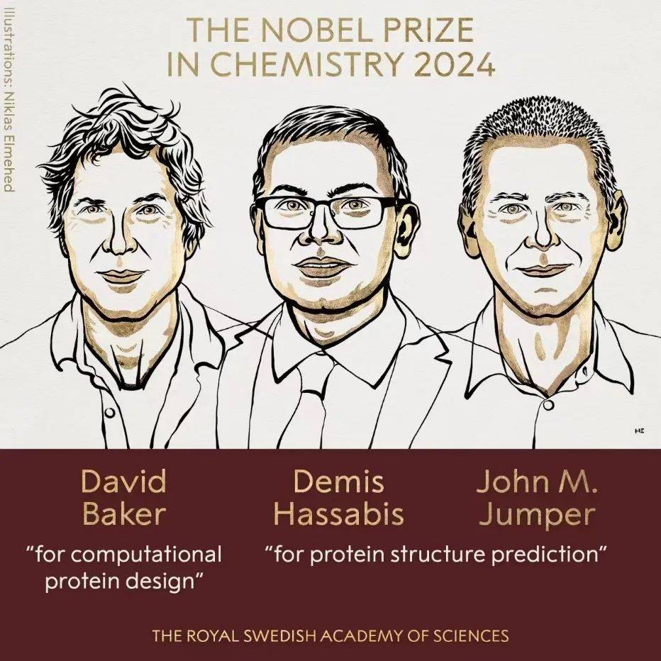
2024年诺贝尔化学奖：AI 预测蛋白质结构里程碑突破
2024 年诺贝尔化学奖一半授予大卫·贝克，奖励“计算蛋白质设计”，他成功构建了大量全新的蛋白质，实现了这一几乎不可能的壮举；另一半共同授予戴密斯·哈萨比斯和约翰·江珀，奖励“蛋白质结构预测”，他们开发了名为alphafold2的人工智能模型来解决 50 年来的问题：预测蛋白质的复杂结构，这些发现具有巨大的潜力。
大卫·贝克编写一个叫做rosetta的程序，这个程序可以根据一段氨基酸序列解出蛋白质的结构。在rosetta这个程序基础上，2003年，大卫·贝克的团队设计出了第一个原本并不存在于自然界中的蛋白质，它被命名为top7，具有完全新颖的褶皱。接下来的几年时间，大卫的团队对rosetta进行了更多的优化。如今，大卫·贝克的实验室，以及他的合作伙伴们已能设计出一个又一个富有想象力的蛋白质，并证明能被用于药物、疫苗、纳米材料和微型传感器。
2020年，戴米斯·哈萨比斯和约翰·江珀首次公布了他们所开发的alphafold2人工智能模型。在该模型的帮助下，二人得以预测出当时人们已确定的几乎所有2亿种蛋白质的结构。在2020年的竞赛中，第二代alphafold击败了rosetta，一举成名。

Slide 6
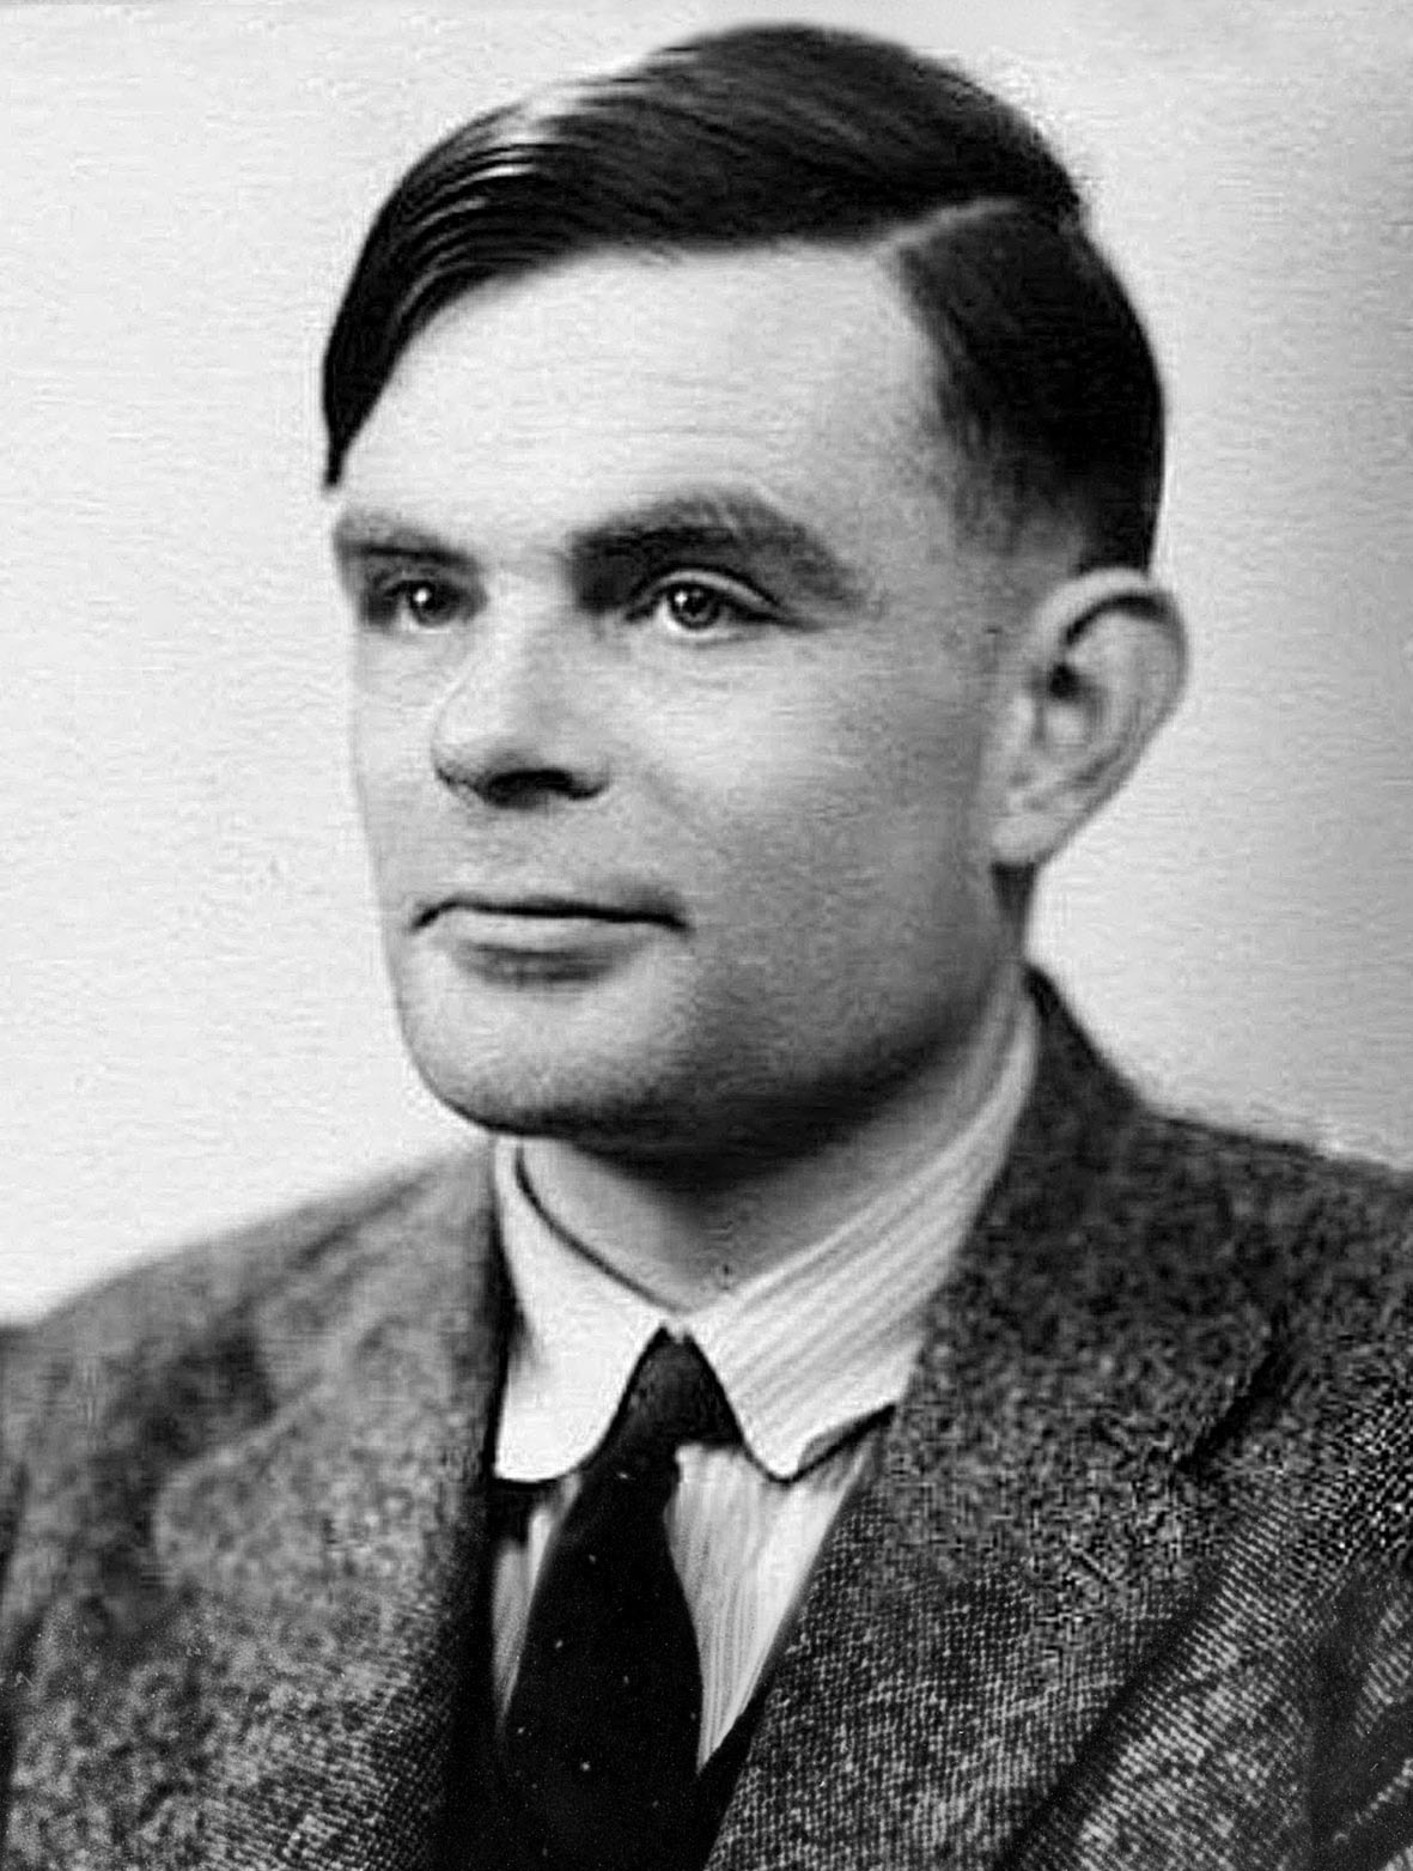
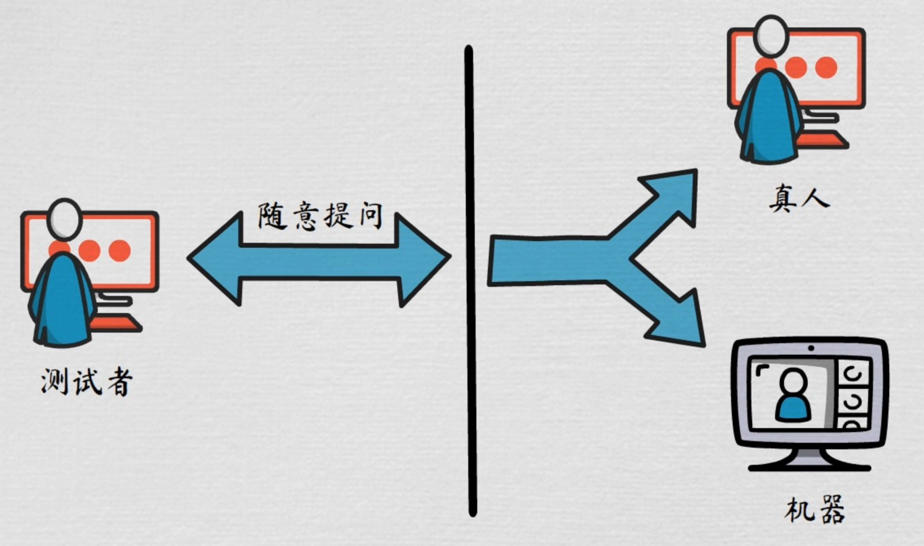
什么是人工智能？
人工智能概念的一般描述
图灵测试
“人工智能”一词目前是指用计算机模拟或实现的智能， 研究如何在机器上实现人类智能。即用机器来模仿人的智能。因此人工智能又称机器智能。
测试者与被测试者（一个人和一台机器）隔开的情况下，通过一些装置（如键盘）向被测试者随意提问。进行多次测试后，如果机器让平均每个参与者做出超过30%的误判，那么这台机器就通过了测试，并被认为具有人类智能
艾伦·麦席森·图灵

Slide 7
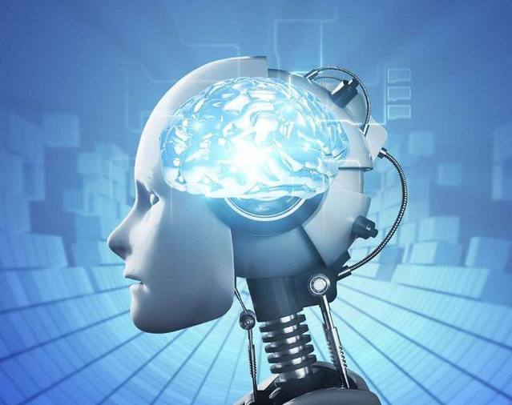
强人工智能&弱人工智能
强人工智能:
又称为通用人工智能，即机器将拥有与人类相同的智能，它会有自我意识，有能力解决问题、学习和计划未来。
弱人工智能:
也被称为狭义人工智能，是一种经过训练并专注于执行特定任务的人工智能，如苹果的Siri、亚马逊的Alexa、IBM的沃森。
IBM--What is Artificial Intelligence (AI) ?
https://www.ibm.com/cloud/learn/what-is-artificial-intelligence

Slide 8
人工智能历史:
1950年：艾伦·麦席森·图灵出版了《Computing Machinery and Intelligence》
1956年：约翰·麦卡锡在达特茅斯学院首次举行的人工智能会议上创造了“人工智能”一词
1967年：弗兰克·罗森布拉特制造了马克一号感知机，这是第一台基于神经网络的计算机，可以
通过试验和错误“学习”
1980年-1990年：利用反向传播算法进行自我训练的神经网络得到了广泛的应用
1997年：IBM的“深蓝”在国际象棋比赛中击败了世界象棋冠军加里·卡斯帕罗夫
2016年：DeepMind的AlphaGo程序在深度神经网络的支持下，在五局比赛中击败了世界围棋冠军
李世石
IBM--What is Artificial Intelligence (AI) ?
https://www.ibm.com/cloud/learn/what-is-artificial-intelligence

Slide 9
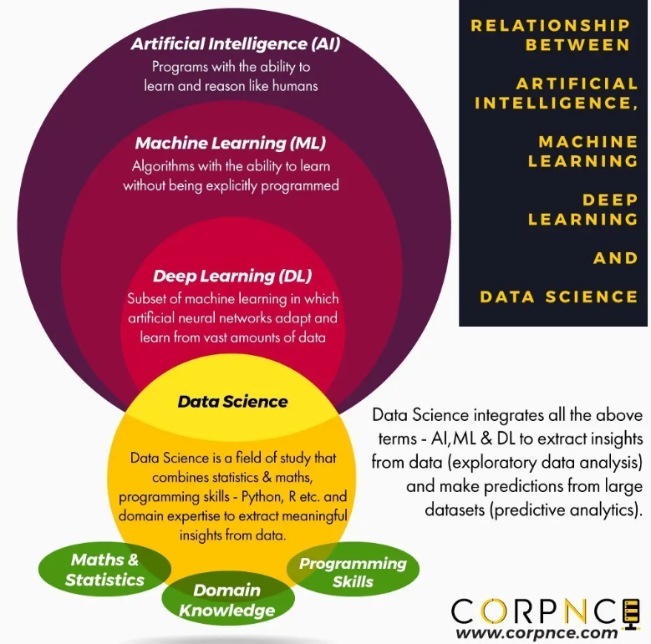
人工智能 = 计算机科学 + 大数据
通过机器学习实现人工智能
RELATIONSHIP BETWEEN AI, MACHINE LEARNING, DEEP LEARNING & DATA SCIENCE?
www.corpnce.com

Slide 10
什么是机器学习?
计算机程序如何随着经验积累自动提高性能，系统自我改进的过程; 或计算机利用经验改善系统自身性能的行为 ——米切尔
案例：
通过学习医疗记录实现治疗新疾病的方法
通过学习用户用电模式提出降低能源消耗的策略
通过学习用户浏览记录实现广告精准投放

Slide 11
什么是机器学习?
简而言之，就是通过不断地向机器喂入数据来提高机器学习算法的性能

Slide 12
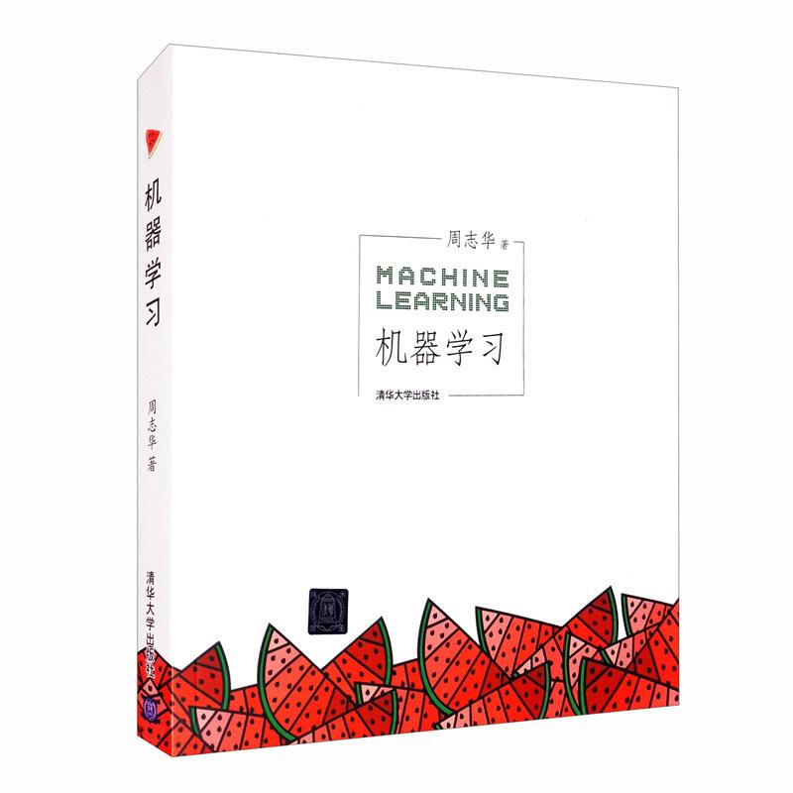
机器学习
机器学习包含以下方法：
概念学习
决策树
神经网络
支持向量机
贝叶斯分类器
强化学习
......
参考教材：周志华《机器学习》

Slide 13
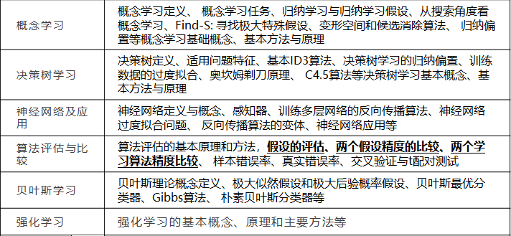
机器学习
课程需掌握知识

Slide 14
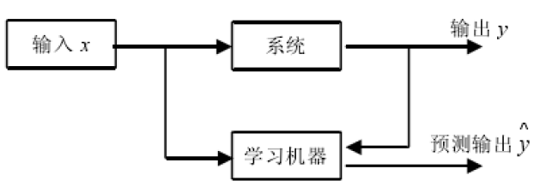
机器学习：概念学习
许多机器学习涉及到从特殊训练样例中得到一般概念
概念：
可被看作一个对象或事件集合，它是从更大的集合中选取的子集，或在这个较大集合中定义的布尔函数。
概念学习问题的定义：
给定一个样例集合以及每个样例是否属于某个概念的标注，怎样推断出该概念的一般定义（又称从样例中逼近布尔函数）
概念学习是指从有关某个布尔函数的输入输出训练样例中推断出该布尔函数。

Slide 15
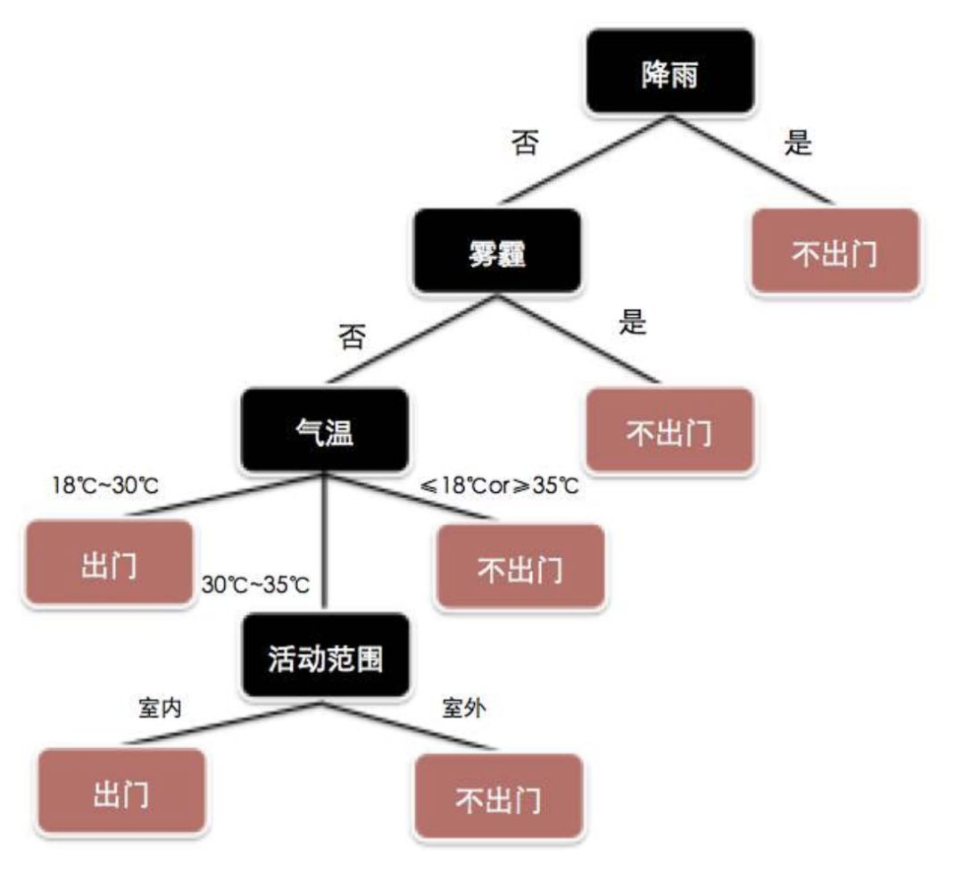
机器学习：决策树
定义：决策树是一种通过图示罗列解题的有关步骤以及各步骤发生的条件与结果的一种方法。决策树不仅可以帮助人们理解问题，也可以帮助人们解决问题。决策树一般是自上而下生成的，每个决策或事件都可能引出两个或多个事件，导致不同的结果，把这种决策分支画成图形很像一棵树的枝干，故称之为决策树。
优势：1）决策条理清晰，易于人们理解
2）计算量相对较小
劣势：1）只能处理结构化数据
2）当决策数量较多时，易产生错误
3）当处理特征关联性比较强的数据时，效果较差
应用场景：1）企业利用决策树评价生产方案
2）金融行业利用决策树进行风险贷款评估...

Slide 16
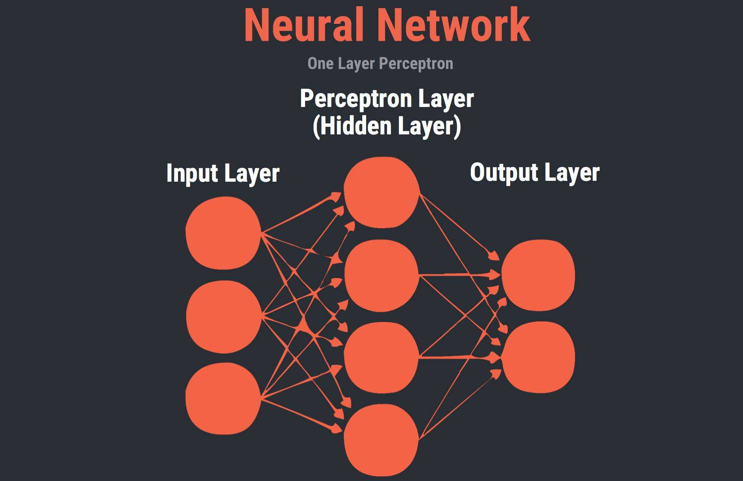
机器学习：神经网络
定义：人工神经网络或称作连接模型，它是一种模仿动物神经网络行为特征，进行分布式并行信息处理的算法数学模型。这种网络依靠系统的复杂程度，通过调整内部大量节点之间相互连接的关系，从而达到处理信息的目的。
优势：1）可以实现端到端学习而无需专家知识
2）可以通过损失函数反向传播快速寻找问题最优解
劣势：1）无法解释推理过程及推理依据
2）数据量较少时网络性能较差
应用场景：1）自动驾驶
2）医疗辅助诊断
3）机器翻译
4）个性化推荐...

Slide 17
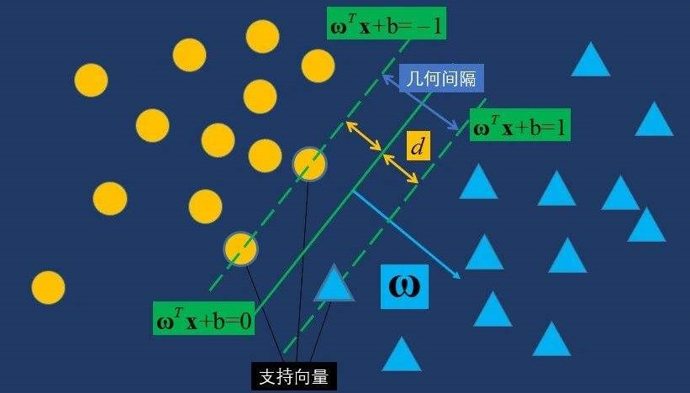
机器学习：支持向量机
定义：支持向量机是一类按监督学习方式对数据进行二元分类的广义线性分类器，其决策边界是对学习样本求解的最大边距超平面
优势：1）适用于小样本学习
2）具有较好的鲁棒性
3）支持向量机学习问题可以表示为凸优化问题，
可以得到目标函数的全局最优值
劣势：1）数据量较大时难以训练
2）无法解决多分类问题
应用场景：1）字符识别
2）文本分类...

Slide 18
机器学习：贝叶斯分类器
定义：贝叶斯分类器是各种分类器中分类错误概率最小或者在预先给定代价的情况下平均风险最小的分类器。它的设计方法是一种最基本的统计分类方法。其分类原理是通过某对象的先验概率，利用贝叶斯公式计算出其后验概率，即该对象属于某一类的概率，选择具有最大后验概率的类作为该对象所属的类。
优势：1）具有稳定的分类效率
2）对小规模数据表现较好，并且对缺失数据不敏感
劣势：需要知道先验概率，有时可能因假设的先验模型不够准确而导致预测效果不佳
应用场景：1）文本分类
2）情感判别...

Slide 19
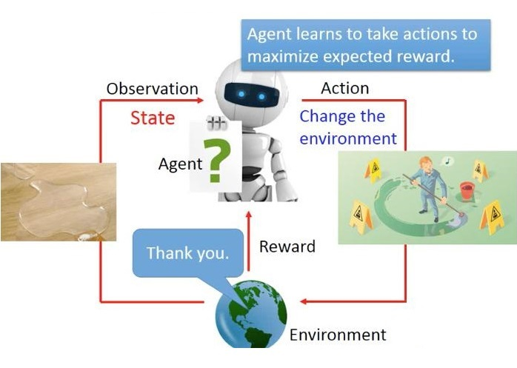
机器学习：强化学习
定义：强化学习，又称再励学习、评价学习或增强学习，是机器学习的范式和方法论之一，用于描述和解决智能体在与环境的交互过程中通过学习策略以达成回报最大化或实现特定目标的问题
优势：1）可以准确解决高阶复杂问题
2）可以构建广泛问题的解决模型
劣势：1）需要大量的训练数据才能得到准确的结果
2）过度训练会导致模型状态过载
应用场景：1）机器人控制
2）游戏领域...

Slide 20


机器学习案例：人脸识别
第一步：人脸检测 （从全身照中提取出人脸部分）
实现方法：目标检测网络
将图片与人为标注好的目标框数据（目标框中心点的横坐标与纵坐标以及目标框的长度和宽度）输入至目标检测网络，通过损失函数梯度反向传播进行训练

Slide 21
机器学习案例：人脸识别
第二步：关键点检测 （识别出人脸的关键位置）
实现方法：基于主动形状模型（ASM）的传统方法→基于级联形状回归的方法→基于CNN的深度学习方法
基于CNN的深度学习方法：将图片与人为标注好的关键点数据（每个关键点的坐标信息）输入至卷积神经网络，通过损失函数梯度反向传播进行训练

Slide 22
机器学习案例：人脸识别
第三步：人脸对齐 （通过关键点信息使人脸摆正）
根据关键点检测坐标与关键点设定坐标，计算得到一个位置变换矩阵，通过该矩阵对人脸所有的像素位置进行变换，对于未匹配到的点则根据周围像素点进行插值获得

Slide 23
机器学习案例：人脸识别
第四步：特征提取 （根据摆正的人脸提取出特征向量，该特征向量可代表这张人脸）
feature
vector
实现方法：基于方向梯度直方图（HOG）的传统方法→基于CNN的深度学习方法
基于CNN的深度学习方法：将一个人的多张不同脸部图片进行特征提取，并使得提取出的特征向量在向量空间上距离较近；同时将其他人的脸部图片进行特征提取，并使得提取出的特征向量与该人的特征向量在向量空间上的距离较远

Slide 24
机器学习案例：人脸识别
第五步：人脸比对（将得到的人脸特征向量与数据库中保存好的特征向量进行比较）
feature
vector
Database
通过计算输入图像最终得到的人脸特征向量与数据库中原有保存的每个员工的人脸特征向量在向量空间的距离，若有距离小于预设定阈值的，则判定为该员工；若历遍数据库没有距离小于预设定阈值的，则判定为陌生人

Slide 25
机器学习应用
此外，机器学习在各行各业还有许多应用：
……
工业过程控制
信息安全
机器人
遥感信
息处理
……
生物
信息学
计算
金融学
分子
生物学
行星
地质学
机 器 学 习

Slide 26
机器学习
多学科交叉
同时机器学习也是一个多学科交叉的产物，它吸取了人工智能、概率统计、神经生物学、认知科学、信息论、控制论、计算复杂性理论、哲学等学科的成果。
机器学习在很多应用领域发挥了重要的实用价值，特别是在数据挖掘、语音识别、图像处理、机器人、车辆自动驾驶、生物信息学、信息安全、遥感信息处理、计算金融学、工业过程控制。

Slide 27
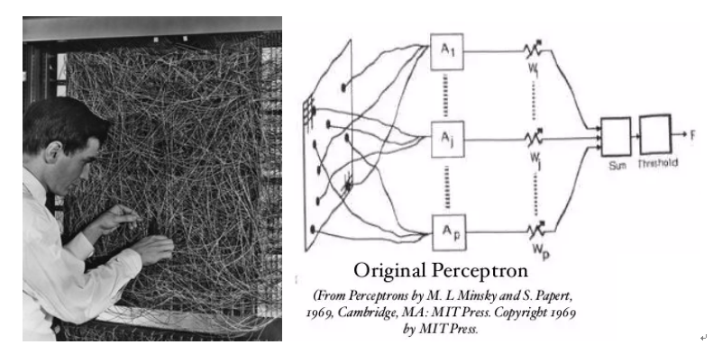
机器学习发展历史
1950s：神经科学的理论基础
James关于神经元是相互连接的发现
McCulloch & Pitts的神经元模型
Hebb 学习律（相互连接强弱度的变换规则）
1960s：感知器（Perceptron）时代
1957年Rosenblatt首次提出
1969年：《Perceptron》出版，提出著名的XOR问题
Rosenblatt感知器

Slide 28
机器学习发展历史
1970s：符号主义，逻辑推理
1980s：MLP+BP算法成功解决XOR问题，从此进入神经网络时代（连接主义）
1960s-1970s: 统计学习理论创立
VC维的基本概念
结构风险最小化原则
概率空间的大数定律
1990s：统计学习理论的发展及完善
典型代表：SVM （Vapnik，Bell实验室）
结构风险最小化
最小描述长度原则
小样本问题
核函数、核空间变化
PAC理论下的弱可学习理论的建立
支持向量机
…

Slide 29
机器学习发展历史
2000s：各种机器学习理论及算法得以充分发展
符号机器学习
计算机器学习（统计学习理论，典型例子：SVM）
集群机器学习（典型代表：Boosting）
强化机器学习
流行机器学习
监督学习、非监督学习
半监督学习
…

Slide 30
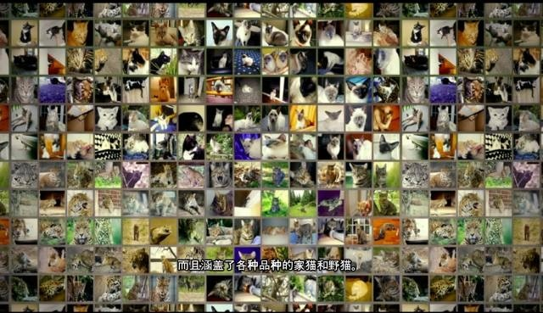
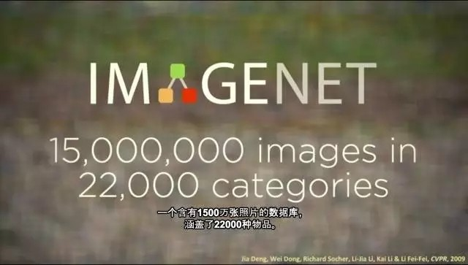
机器学习发展历史
2012：深度学习的兴起
2012年, ImageNet中深度学习方法取得了最佳效果，显著提升了性能

